Slide 1
Музика як вид мистецтва

Slide 2
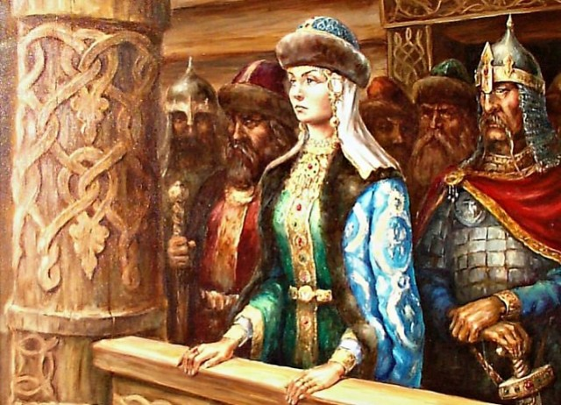
Музика княжої доби
Великий інтерес становить музика княжого двору. За свідченням істориків, починаючи з середини Х ст. прийоми іноземних послів проходили під музичний супровід. Цей звичай запровадила княгиня Ольга, яка під час свого перебування у Константинополі 945 р. була вражена грою на різних інструментах, зокрема органі. Імовірно, саме з того часу орган поширюється на Русі.

Slide 3
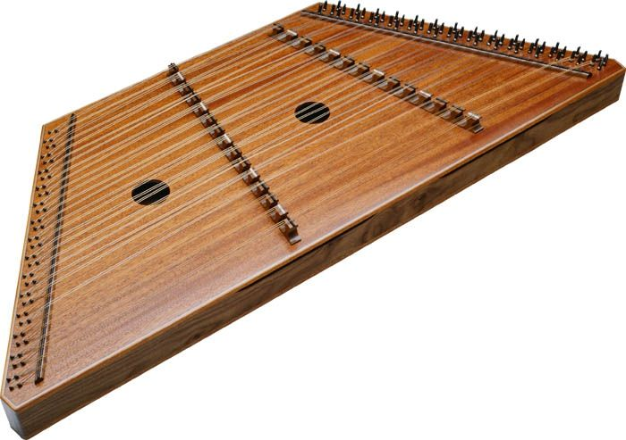
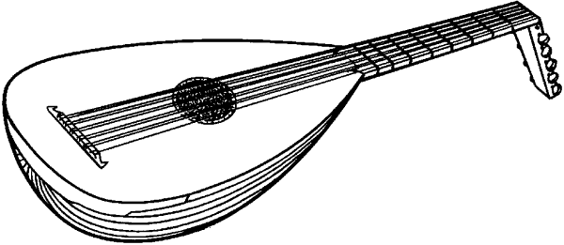

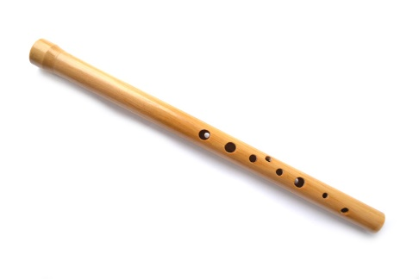
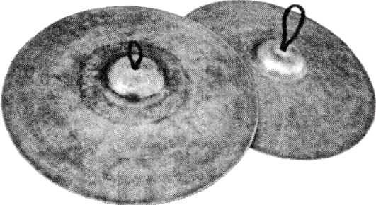

Лютня
Гусля
Сурма
Сопілка
Дудка
Тарілка

Slide 4
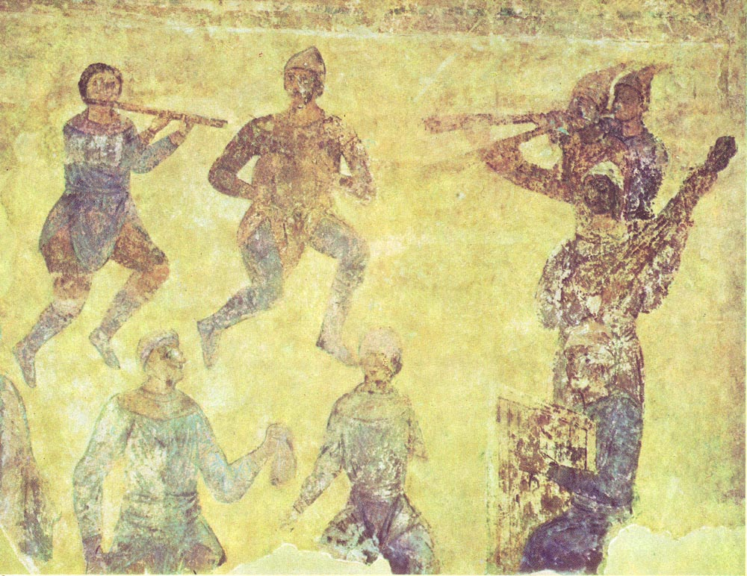
Унікальні відомості про інструментарій Київської Русі дають фрески Софійського собору. На них, зокрема, зображено музик, які грають на духових та струнно-щипкових інструментах.
У культурно-мистецькій спадщині Київської Русі чільне місце посідає церковний спів.

Slide 5

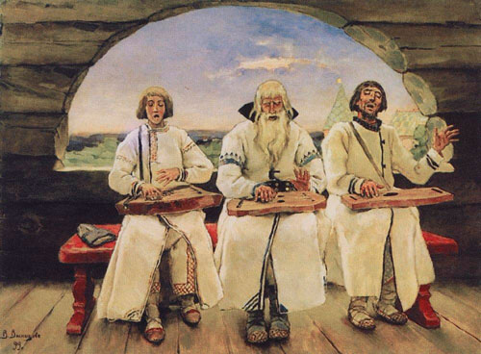

Slide 6

Музичні братства
Учні братських шкіл, крім слов’янської, грецької, польської, латинської мов, оволодівали програмою «семи вільних наук», що поділялася на «тривіум» (граматика, діалектика (логіка), риторика) і «квадривіум» (музика, арифметика, геометрія, астрономія).
В бібліотеці братства було зібрано велику колекцію нотних рукописів із записами партесного співу, книги з теорії музики, нотні видання братської друкарні. За описом нотних зошитів 1697 р., в якому було 467 хорових творів, можна дізнатися про багатьох невідомих композиторів XVI-XVIIст.

Slide 7

Музична освіта
Глухівська співоча школа — спеціальна школа, що існувала у середині 18 століття у Глухові, яка готувала придворних співаків, її уже нема)
Школа була заснована за іменним указом імператриці Анни Іванівни від 1738 року і проіснувала до кінця 18 століття. Основною метою цієї школи було постачання професійних співаків до імператорського двору.
Глухівська школа заклала міцний ґрунт для розвитку української національної культури, а також і для подальшого розвитку професійної культури Росії. Найвідомішими її вихованцями стали Бортнянський Дмитро та Березовський Максим, що піднесли українську музику на високий рівень.

Slide 8

Церковна музика
Церковна музика — вокальна та інструментальна музика християнської церкви.

Slide 9
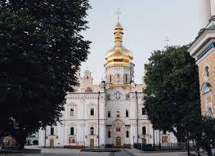
З хрещенням України-Русі 988 разом з обрядами прийшли й церковні співи з Візантії і деякі за посередництвом Болгарії. Основною рисою української Церковної музики був і є її винятково вокальний характер. Ранні церковні співи були одноголосі. Важливе значення мала система поділу церковного співу на 8 мелодичних типів, які один від одного різняться обсягом мелодій і типовими мелодичними формулами. Упродовж віків форми цієї системи, званої восьмиголоссям (октоехос), поповнювалися українським народнопісенним змістом, перебудовувалися і пристосовувалися до українського сприймання. Першим огнищем, де українська церковна музика розвинула свої питоменні риси, була Києво-Печерська Лавра. Тут на основі давніх співів постав києвопечерський розспів. Відповідно до церковної музичної практики виробився і спосіб записування мелодій — знаменна нотація, яка складалася зі знаків (невмів, крюки), писаних без нотних ліній.

